Slide 1
ЕВРАЗИЙСКИЙ ПАТЕНТ – ЭТО ЭФФЕКТИВНО И ВЫГОДНО
Особенности патентования в ЕАПО,
о которых нужно знать
Муин Юсупов
Заместитель начальника Отдела механики, физики и электротехники.
Евразийское патентное ведомство (ЕАПВ)
Душанбе 2023

Slide 2
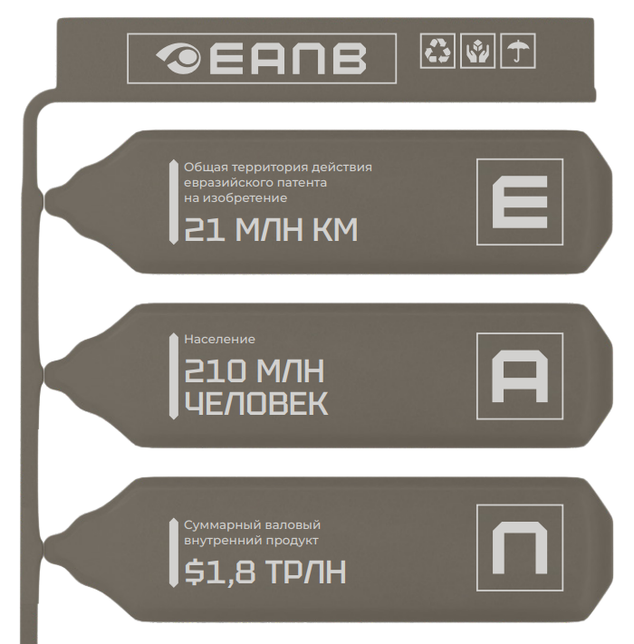
Евразийская патентная система
Евразийская патентная система предоставляет возможность физическим и юридическим лицам защитить права на свои изобретения и промышленные образцы и является региональной
Для выполнения задач, связанных с функционированием евразийской патентной системы и выдачи евразийских патентов, учреждена Евразийская патентная организация (ЕАПО)
Административные функции Евразийской патентной организации выполняет Евразийское патентное ведомство
Президент ЕАПВ – высшее должностное лицо Евразийской патентной организации

Slide 3
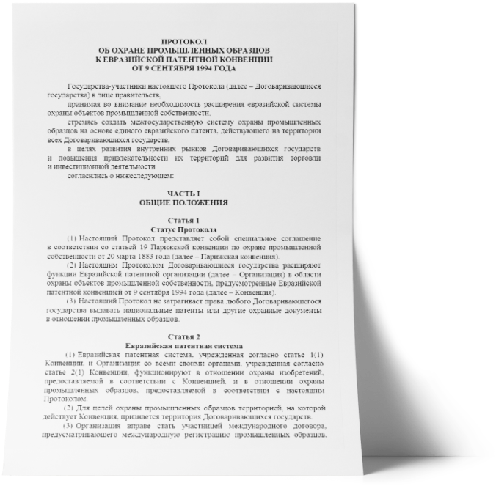
Евразийская патентная конвенция
Евразийская патентная система действует на основании Евразийской патентной конвенции, которая была подписана 9 сентября 1994 г. на заседании Совета Глав Правительств СНГ в г. Москве
Евразийская патентная конвенция вступила в силу 12 августа 1995 года
Евразийская система правовой охраны промышленных образцов действует на основании Протокола об охране промышленных образцов к Евразийской патентной конвенции, который был принят в рамках Дипломатической конференции от 9 сентября 2019 г.
Прием евразийских заявок на промышленные образцы начался с 1 июня 2021 г.

Slide 4
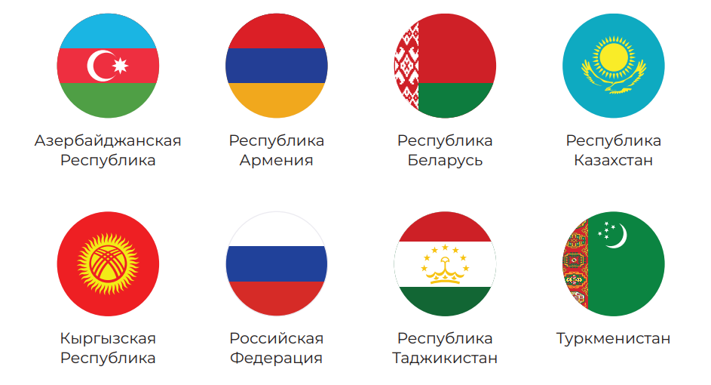
Государства –участники ЕАПК

Slide 5
Действие протокола об охране промышленных образцов

Slide 6
Евразийское патентное ведомство
Основные функции ЕАПВ
получение евразийских заявок
проведение экспертизы заявленных изобретений и промышленных образцов
выдача евразийских патентов
Местонахождение
г. Москва, Российская Федерация
Соглашение между правительством РФ и ЕАПО о штаб-квартире ЕАПО

Slide 7
Назначение ЕАПВ международным органом в рамках РСТ
10
7 октября 2021 г. в рамках шестьдесят второй серии заседаний Ассамблей государств–членов Всемирной организации интеллектуальной собственности (ВОИС) ЕАПВ было назначено Международным поисковым органом и Органом международной предварительной экспертизы в соответствии с Договором о патентной кооперации (PCT)
ЕАПВ начало работу в качестве международного органа в рамках PCT с 1 июля 2022 г.
На сегодня ЕАПВ признано компетентным Международным органом патентными ведомствами 7 стран (BY, RU, TJ, AM, KG, AZ, TM)

Slide 8
Основные нормативные документы (eapo.org)
Евразийская патентная конвенция
Протокол об охране промышленных образцов
Патентная инструкция к евразийской патентной конвенции
Положение о пошлинах Евразийской патентной организации
за юридически значимые и иные действия, совершаемые в отношении заявок на выдачу евразийских патентов на изобретения и евразийских патентов на изобретения
Положение о пошлинах Евразийской патентной организации
за юридически значимые и иные действия, совершаемые в отношении заявок на выдачу евразийских патентов на промышленные образцы и евразийских патентов на промышленные образцы
Правила составления, подачи и рассмотрения заявок на выдачу евразийских патентов на изобретения
Правила составления, подачи и рассмотрения заявок на выдачу евразийского патента на промышленный образец

Slide 9
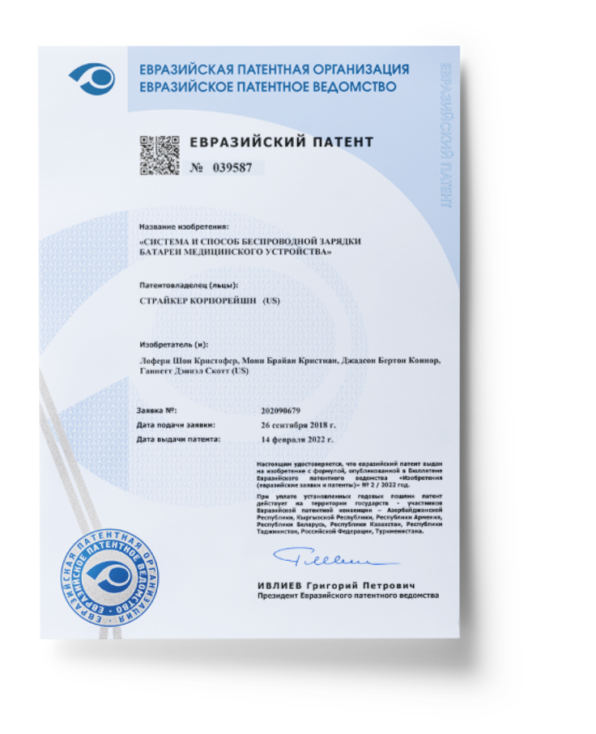
Евразийский патент
единый патент на изобретение, действующий на территории
8 СТРАН
1 заявка
1 язык (русский)
1 экспертиза
1 набор пошлин
1 поверенный
ваш дизайн одновременно будет охраняться в
7 СТРАНАХ

Slide 10
Евразийский патент – единый патент
17
Защита прав на изобретения и промышленные образцы на основе единого евразийского патента
Евразийский патент с даты выдачи имеет силу во всех государствах ЕАПО
За нарушение евразийского патента в Договаривающемся государстве предусматривается такая же гражданско-правовая или иная ответственность, что и за нарушение национального патента
Евразийский патент может быть аннулирован полностью или частично в административном порядке в отношении всех Договаривающихся государств

Slide 11
Евразийский патент – надежный патент
17
Выдается после проведения патентного поиска международного типа и экспертизы заявленного изобретения по существу
Решение о выдаче либо об отказе в выдаче принимается коллегией из трех экспертов – граждан разных государств-членов ЕАПО
ЕАПВ имеет статус Международного поискового органа и Органа международной предварительной экспертизы
Взаимное использование результатов работы экспертов с крупнейшими ведомствами мира (программы PPH)

Slide 12
Затраты на патентование изобретения
Пошлины за все юридически значимые действия, уплачиваемые в рамках процедуры получения евразийского патента СНИЖЕНЫ:
на 90% для заявителей – физических лиц из государств-участников Конвенции
на 70% для заявителей – государственных научных и образовательных организаций из государств-участников Конвенции,
на 10% для заявителей – иных юридических лиц из государств-участников Конвенции
на 50% для заявителей – физических лиц из государств, не являющихся участниками Конвенции, которые входят в перечень государств, отвечающих критериям, установленным для предоставления льгот по уплате международных пошлин в рамках РСТ
Единая процедурная пошлина, уплачиваемая при подаче евразийской заявки на изобретение, и пошлина за каждый пункт формулы изобретения свыше пятого СНИЖАЮТСЯ:
на 40%, если евразийская заявка содержит отчет о патентном поиске, проведенном в отношении заявленного изобретения ЕАПВ.
на 25%, если евразийская заявка содержит отчет о патентном поиске, проведенном в отношении заявленного изобретения ведомством, имеющим статус международного поискового органа в рамках РСТ.

Slide 13
Затраты на патентование изобретения
(в скобках стоимость для заявителей – физических лиц из государств-участников Конвенции -90%)
Единая процедурная пошлина 36000 (3600) руб.
За пункт формулы изобретения
свыше 5 – 4800 (480) руб.
Свыше 20 – 5200 (520) руб.
Свыше 50 – 6500 (650) руб.
Экспертиза евразийской заявки по существу
в отношении одного изобретения – 40000 (4000) руб.
в отношении группы изобретений – 40000 (4000) руб.
за второй независимый пункт дополнительно 25000 (2500) руб.
за каждый последующий независимый пункт по 13000 (1300) руб.
За выдачу евразийского патента - 25000 (2500) руб.

Slide 14
Затраты на патентование промышленного образца
стоимость с 1 января 2023 г
Единая процедурная пошлина
в отношении одного промышленного образца - 25000 руб.
за каждый последующий промышленный образец
со второго по десятый – 12000 руб.
свыше десятого – 6000 руб.
Регистрация промышленного образца, публикация сведений о выдаче евразийского патента и выдача евразийского патента:
в отношении одного промышленного образца – 20000 руб.
за каждый последующий промышленный образец
со второго по десятый – 10000 руб.
свыше десятого – 5000 руб.

Slide 15
Куда подавать евразийскую заявку
Евразийская заявка подается
в национальное ведомство (ст.15(1)(ii) ЕАПК, пр.35 Ин.):
евразийские заявки от заявителей этого государства
в ЕАПВ:
евразийские заявки с испрашиванием приоритета
евразийские выделенные заявки
евразийские заявки от заявителей не из государств-участников ЕАПК
заявки PCT, переводимые на региональную стадию рассмотрения в ЕАПВ

Slide 16
Евразийские патентные поверенные
14
83
+530
со специализацией
в отношении
промышленных
образцов
504
56
евразийских
патентных
поверенных
со специализацией
в отношении
изобретений
со специализацией
в отношении
изобретений
и промышленных
образцов
Профессиональное представительство перед Евразийским патентным ведомством обязательно только в случае, если заявитель или патентовладелец не имеет постоянного местожительства или постоянного местонахождения на территории государства ЕАПО

Slide 17
Основные этапы процедуры
Подача заявки
Формальная экспертиза
Поиск
Публикация заявки (А1,А2,А3)
Выдача и публикация патента
Экспертиза по существу

Slide 18
Куда подавать евразийскую заявку
Евразийская заявка подается
в национальное ведомство (ст.15(1)(ii) ЕАПК, пр.35 Ин.):
евразийские заявки от заявителей этого государства
в ЕАПВ:
евразийские заявки с испрашиванием приоритета
евразийские выделенные заявки
евразийские заявки от заявителей не из государств-участников ЕАПК
заявки PCT, переводимые на региональную стадию рассмотрения в ЕАПВ

Slide 19
Формальная экспертиза
В ходе формальной экспертизы проверяется:
наличие и правильность оформления документов евразийской заявки
соблюдение порядка подачи заявки
правильность уплаты пошлин
не относится ли заявленное изобретение очевидным образом к неохраноспособным объектам, указанным в пр. 3(3),(4) ПИ.

Slide 20
Проведение патентного поиска
По каждой евразийской заявке проводится патентный поиск с целью выявления предшествующего уровня техники
Поиск международного типа
Поиск проводится Федеральной службой по интеллектуальной собственности, патентам и товарным знакам (Роспатентом) по договору с ЕАПВ (статья 21 ЕАПК)
Сроки проведения поиска 1 и 3 месяца
Отчет о поиске направляется заявителю

Slide 21
Публикация евразийской заявки
Евразийская заявка публикуется после истечения 18 мес. с даты приоритета
Евразийская заявка публикуется вместе с отчетом о патентном поиске (А1) либо
При отсутствии отчета о поиске на дату завершения технической подготовки заявки к публикации заявка публикуется без него (А2)
Отчет о поиске публикуется незамедлительно после его получения ЕАПВ (А3)
Публикация производится вместе с евразийским патентом, если регистрация патента произведена не позднее чем за 2 мес. до истечения 18-го срока с даты приоритета

Slide 22
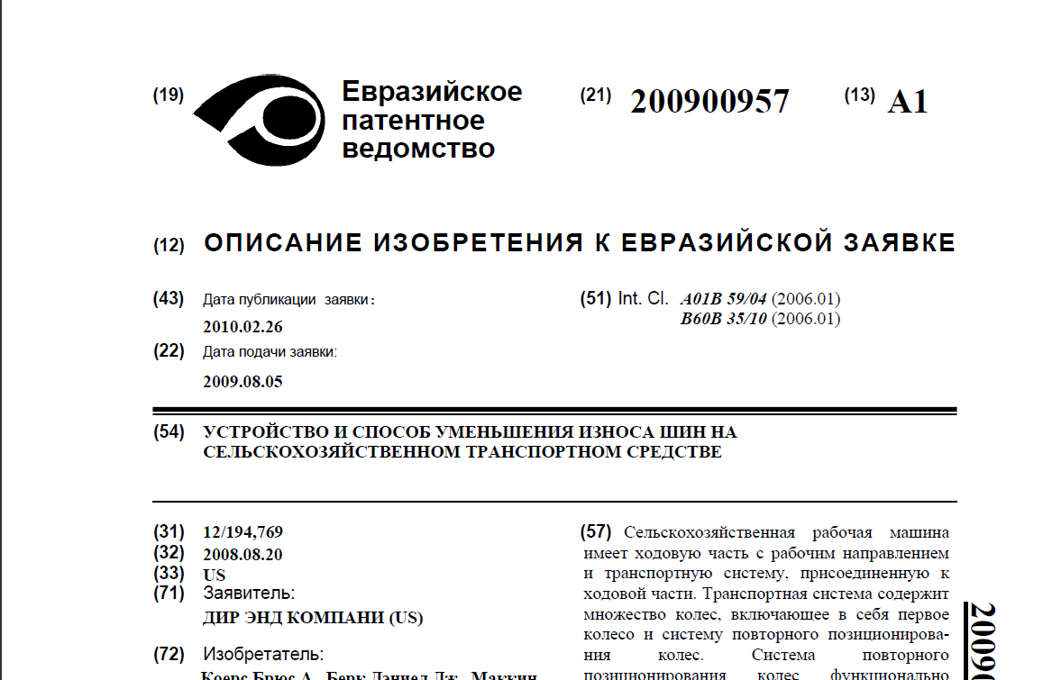
Публикация евразийской заявки

Slide 23
Экспертиза евразийской заявки по существу
В ходе экспертизы проверяется:
соответствие заявленных изобретений требованию единства изобретения
правомерность испрашивания приоритета
возможность принятия дополнительных материалов
соответствие заявленных изобретений условиям патентоспособности изобретения и другим требованиям нормативных правовых актов ЕАПО

Slide 24
Подача возражений на решения об отказе в выдаче евразийского патента
Срок подачи возражения – 3 мес. с даты получения уведомления ЕАПВ о вынесенном решении
Возражение рассматривается на заседании коллегии экспертов
Решения по возражению:
об удовлетворении возражения и отмене решения об отказе в выдаче патента
об отклонении возражения
Заявитель в течение 4-х мес. с даты направления решения имеет право обратиться к Президенту ЕАПВ с жалобой на действия коллеги при рассмотрении возражения
По результатам рассмотрения жалобы Президент ЕАПВ:
назначить повторное рассмотрение возражения
отклонить жалобу

Slide 25
Преобразование евразийской заявки в национальную заявку
Заявитель вправе подать ходатайство о преобразовании евразийской заявки в национальную заявку (ст.16 ЕАПК)
Срок подачи ходатайства - до истечения шести месяцев
с даты получения уведомления об отказе в выдачи евразийского патента
об отказе в удовлетворении возражения на решение ЕАПВ, поданного согласно статье 15(8) ЕАПК
Пошлина за подачу ходатайства
Последствия:
ЕАПВ незамедлительно пересылает заверенные копии евразийской заявки в указанные ДГ
в каждом указанном ДГ такая заявка считается правильно оформленной национальной заявкой с сохранением даты подачи (даты приоритета) евразийской заявки

Slide 26
Признание евразийского патента недействительным
Признание евразийского патента недействительным
Административное аннулирование евразийского патента
Признание евразийского патента недействительным в ДГ
Решение действительно в отношении всех ДГ
Решение действует только в конкретном ДГ
Процедура рассмотрения: национальное законодательство ДГ
Процедура рассмотрения: евразийское законодательство
Подача возражения: ограничение по срокам (9 м.)
Подача возражения (иска):
нет ограничений по срокам

Slide 27
Срок подачи возражения
Административное аннулирование евразийского патента
Признание евразийского патента недействительным в каждом ДГ
9 м.
Публикация сведений о выдаче евразийского патента

Slide 28
ОСНОВАНИЯ ДЛЯ АННУЛИРОВАНИЯ
а) неправомерной выдачи евразийского патента вследствие несоответствия охраняемого им изобретения условиям патентоспособности, установленным Конвенцией и Инструкцией;
б) наличия в формуле изобретения признаков, отсутствовавших в материалах евразийской заявки на дату ее подачи;
в) несоответствия материалов заявки требованию раскрытия изобретения с полнотой, достаточной для его осуществления специалистом;
г) неправомерного указания в евразийском патенте изобретателя или патентовладельца.

